Slide 1
Database in Internet/Intranet con tecnologia
ASP.NET
ADO.NET / C#
Modulo I – Introduzione - Edizione 1.2
© 2018 Marco Zucchini - Diritti Riservati

Slide 2
© Copyright
Tutti i diritti sono riservati a norma di legge e a norma delle convenzioni internazionali.
Nessuna parte di queste dispense può essere riprodotta con sistemi elettronici, meccanici o altri, senza l’autorizzazione dell’autore.
Marco Zucchini

Slide 3
Database e Internet/Intranet
Perché fare interagire i due mondi ?
Internet come veicolo principale per il reperimento dell’informazione
Gran parte dell’informazione “non cartacea” è memorizzata in DataBase
Necessità di implementare tecnologie che permettano di reperire e pubblicare facilmente nel Web informazioni archiviate nei DB

Slide 4
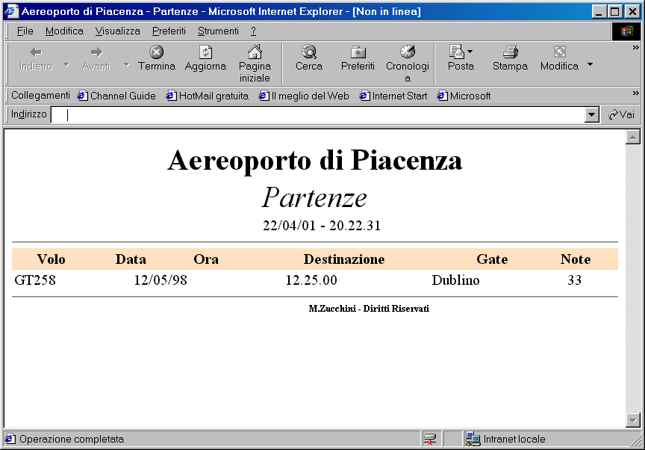

Obiettivo
Consentire l’interazione con un DataBase via Web
  Reperimento informazioni
  Aggiunta/Modifica informazioni
  Cancellazioni informazioni
Browser
DBMS

Slide 5

Come recuperare le informazioni dal database
In modo statico
  ovvero fotografare “una-tantum” le informazioni del database che ci interessano e pubblicarle in formato HTML.
In modo dinamico
  significa poter interagire con il database (lettura e scrittura) ottenendo da esso informazioni aggiornate e pubblicarle secondo lo standard HTML.

Slide 6
Pagine Statiche
Un primo modo per distribuire su Internet informazioni provenienti da Data Base

Slide 7
Pagine Statiche
E’ il modo più semplice per pubblicare nel Web informazioni provenienti da Database
Usate prevalentemente quando i dati nel DB variano con poca frequenza (o non variano affatto)
Access consente di pubblicare facilmente:
  Tabelle
  Query
  Maschere
  Report
Una volta pubblicate le pagine sono HTML standard; occorre modificarle con un editor oppure ripubblicarle (es. da Access) per avere una variazione dei contenuti.

Slide 8
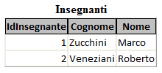
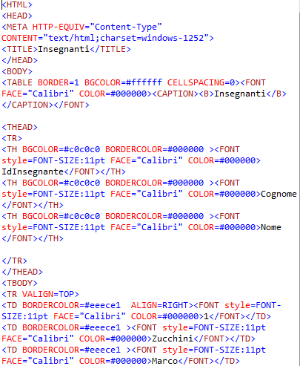
Esempio creazione
Pagine statiche
Creare/aprire un DataBase (Access 2003)
Selezionare la tabella che si vuole pubblicare
Selezionare la voce Esporta nel menù File/Tasto destro
Selezionare Documenti Html (*.html; *.htm) nella casella Tipo di file
Assegnare un nome al file (altrimenti viene assegnato quello della tabella con estensione .html)
Selezionare la casella Salva Formattato
Fare clic sul pulsante Salva

Slide 9
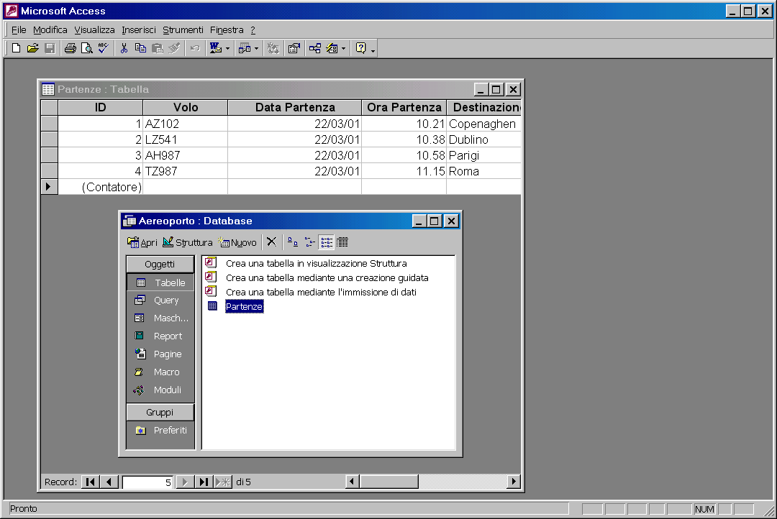
Creazione del Database con Access 2003
© 2009 Marco Zucchini - Diritti Riservati

Slide 10
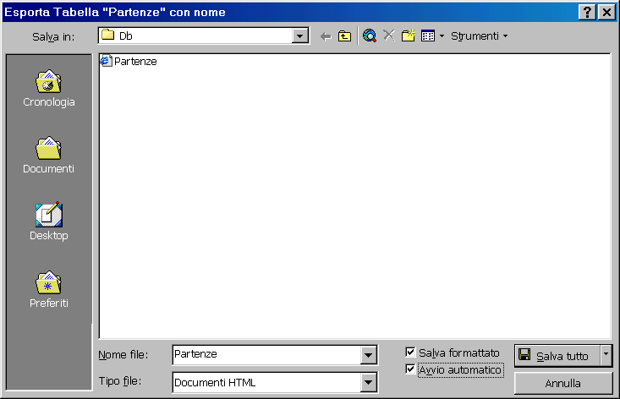
Esportare una Tabella Access come pagina HTML

Slide 11
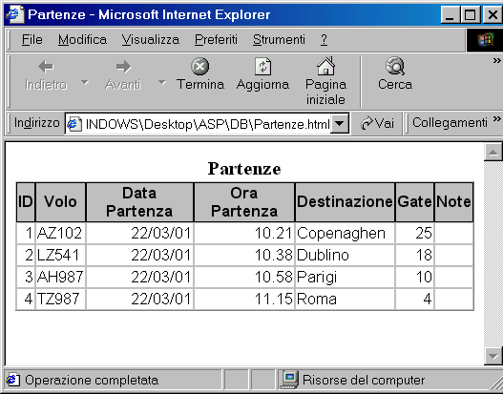
Esempio di tabella pubblicata

Slide 12
Interazione con le pagine statiche
Secondo il modello client/server, prevalente su internet, le pagine statiche:
  devono essere memorizzate su un calcolatore
    collegato in internet/intranet
      identificabile tramite il suo indirizzo IP/DN (es. 163.2.1.34 oppure www.marcozucchini.it )
    configurato come server web
      esegue un apposito software ( Microsoft Internet Information Services 5/6/7/8 – Apache ecc.) che a fronte di richieste di pagine web, richieste fatte da un calcolatore client secondo il protocollo HTTP, le inviano (se presenti) a quest’ultimo.

Slide 13
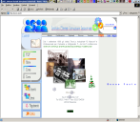
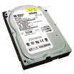

Schema di interazione con un Server Web
Richiesta HTTP (Request)
http://www.isii.it/prove/prova.htm
IIS
Disco Fisso
Risposta HTTP (Response)
prova.htm
Internet/
Intranet
C:\
Server
Lato Client
Lato Server

Slide 14
Protocollo HTTP (RFC 2616)
Hypertext Transport Protocol
E’ alla base di tutto il Worl Wide Web
Protocollo a livello Applicazione utilizzato per richiedere e trasferire documenti ipertestuali (multimediali)
  Es. pagine HTML + immagini, suoni
Detto anche protocollo Request/Response in quanto implementa sostanzialmente una richiesta di una pagina e gestisce la risposta proveniente dal server
Versioni
  HTTP 1.0 : semplice
  HTTP 1.1 : consente le connessioni persistenti
Metodi: GET, POST, HEAD …

Slide 15
Analisi dello schema
Il client, per mezzo del software client web (Internet Explorer) fa una richiesta di connessione HTTP al server specificando l’URL della pagina desiderata prova.htm
Il software server web (Internet Information Services) in esecuzione sul server identificato dal DNS contenuto nell’URL:
  riceve la richiesta
  stabilisce una connessione con il client
  verifica la presenza del file richiesto nella directory fisica c:\inetpub\wwwroot\prove che corrisponde alla directory virtuale /prove
  se il file è presente lo inoltra al client web richiedente (altrimenti gli inoltra la condizione di errore corrispondente)
  chiude la connessione

Slide 16
Internet Technologies
HTTP Server Status Codes
Code | Description / Reason phrase
200 | OK
201 | Created
301 | Moved Permanently
302 | Moved Temporarily
400 | Bad Request – not understood
401 | Unauthorized
403 | Forbidden – not authorized
404 | Not Found
500 | Internal Server Error

Slide 17
Osservazioni
Se il file inoltrato è una pagina statica html (vedi estensione .htm/.html e tag <html> </html> contenuti ) il browser, interpretati i tag, visualizzerà il contenuto con opportuna formattazione (rendering della pagina).
Se il file non corrisponde al tipo MIME text/html il browser avvierà l’applicazione (se installata) idonea per la sua visualizzazione (es. Acrobat Reader nel caso di file .pdf ); in alternativa avvierà la fase di download.

Slide 18
Pagine dinamiche

Slide 19
Pagine dinamiche
Dinamicità visuale (menù, animazioni ecc.)
  ottenibile con HTML/CSS + eventuali plug-in, grazie alla evoluzione della tecnologia DOM presente nei browser.
Dinamicità di interazione con l’utente
  ottenibile con linguaggi di scripting lato client (JavaScript, JScript, VBScript, PHP, Perl ecc.) interpretati ed eseguiti dal client web
  consentono l’implementazione di interfacce analoghe a quelle dei programmi applicativi.
  In questo caso si parla di DHTML
Dinamicità di interazione con basi di dati
  ottenibile con linguaggi di scripting lato server (C#, VBScript, PHP, Perl ecc.) interpretati ed eseguiti dal server web il quale produce in corrispondenza tag HTML e dati.

Slide 20
Linguaggi di scripting
Insieme di parole chiave e regole sintattiche definite per esprimere un linguaggio finalizzato all’esecuzione di determinati “compiti” su un calcolatore .
Un programma scritto in un particolare linguaggio di scripting viene detto script
Gli script possono essere inseriti ovunque in pagine HTML utilizzando la coppia di tag <script> </script>
Possibili linguaggi di scripting
  C#
  VBScript
  JavaScript / Jscript (Microsoft)
  PHP
  Python
  Perl

Slide 21
Esempio di pagina HTML contenente script
<html>
<head> <title> ASP.NET </title>
<script language=“JavaScript”>
function Esempio( )
{ document.write(“Esempio script !!!”); }
</script>
</head>
<body>
<script language=“JavaScript”>
Esempio();
</script>
</body>
</html>

Slide 22
Tipologie di Script
Lato client (default)
  Identificato dall’attributo runat
  <script runat=“client”> </script>
  Questi script sono interpretati dalla VM presente nel Browser.
  Il carico di elaborazione è tutto sul browser (e dunque dipende dalla potenza del calcolatore su cui è eseguito).
  Un esempio di script lato client è riportato nella diapositiva precedente.

Slide 23
Schema di interazione con pagine con script lato client
Richiesta HTTP
http://www.isii.it/prove/prova.htm
Risposta HTTP (informazioni + html + script client)
IIS
Disco Fisso
Internet/
Intranet
C:\
prova.htm
Server
Lato Client
Lato Server

Slide 24
Tipologie di Script
Lato Server
  Identificato dall’attributo runat
  <script runat=“server”> </script>
  Questi script sono interpretati o compilati ed eseguiti da appositi programmi in esecuzione sul Server.
  La loro esecuzione produce un “flusso” di:
    tag html
    informazioni
  inviate al browser in risposta alla richiesta HTTP della pagina web

Slide 25
Tipologie di Script
Il carico di elaborazione degli script lato server è sul server e dunque le prestazioni dipendono dalle potenza di elaborazione di quest’ultimo.
Le pagine web contenenti script lato server, in base alla tecnologia supportata (ASP, JSP ecc.) sono denominate con una diversa estensione (.asp, .aspx, .jsp ecc.).

Slide 26
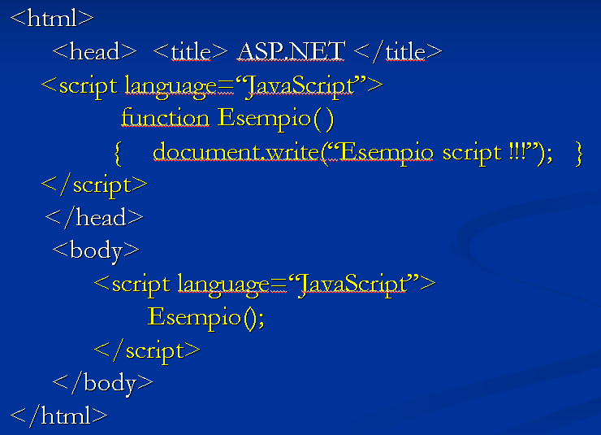
Scripting lato server
<html>
<head>
<script language=“C#” runat=“server”>
void Esempio( )
{
Response.Write ( “Esempio di script lato server !!!");
}
</script>
</head>
<body>
<%
Esempio( );
%>
</body>
</html>
Analogo script lato client
Nota: salvare la pagina come .aspx

Slide 27
Schema di interazione con pagine con script lato server
Richiesta HTTP
http://www.isii.it/prove/prova.aspx
Risposta HTTP (informazioni + html)
Database
Internet/
Intranet
Pre-elaborazione
Compilazione
script
Conversione HTML
Motore di script
Esecuzione
script
Server
Lato Client
Lato Server

Slide 28
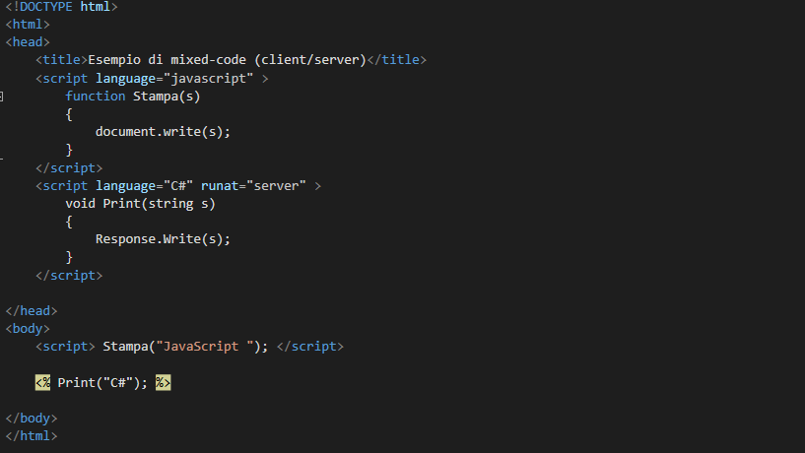

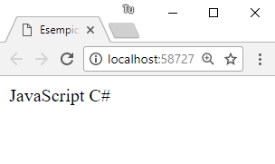
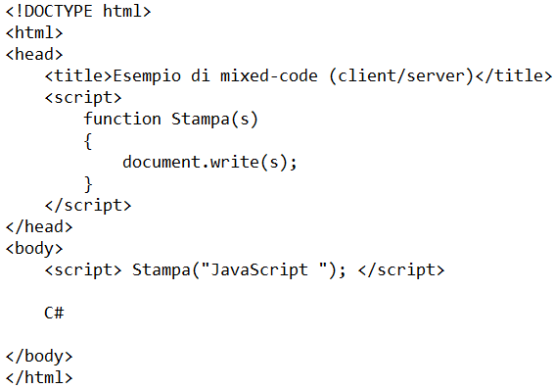
Esempio pagina con codice misto
Codice ritornato al client

Slide 29
Pagine dinamiche che interagiscono con i database
Sono pagine web contenenti script lato server che sfruttando una tecnologia per l’accesso ai database (es. ADO.NET) consentono, ad un particolare software richiamato dal server web (IIS), di estrarre/inserire/modificare/cancellare i dati del DB al momento della richiesta di una pagina dinamica
Osservazione: Access 2007 è in grado di generare due tipi di pagine dinamiche:
  Pagine ASP.NET (ActiveX Server Pages )
  Pagine XML (eXtensible Markup Language)

Slide 30
I passi per la creazione e visualizzazione delle pagine dinamiche

Slide 31
I passi “canonici” per la creazione delle pagine dinamiche
Windows 2000/XP/2003
Installare ed avviare il Web Server IIS 8/9 sul Pc
Creare sul Server una cartella sotto:
c:\inetpub\wwwroot
Definire i permessi ritenuti opportuni per questa cartella:
  Lettura
  Esegui Script
Nota: i passi 2. e 3. si possono eseguire direttamente utilizzando il software di gestione di IIS (Gestione Internet Information Services)

Slide 32
I passi per la creazione delle pagine dinamiche
Windows 2000/XP/2003
Creare le pagine web (estensione .aspx per ASP.NET)
  Blocco Note
  Visual Studio 2012/2013
  Expression Web 4
  Visual Web Developer 2008 (anche Express Edition gratuito)
Copiare nella cartella creata tutte le pagine HTML, ASP/ASPX ed (eventualmente) il/i Database (Access)

Slide 33
Visualizzazione delle pagine dinamiche
Localmente (sul PC di sviluppo)
  Dal Browser (IE/Chrome) occorre digitare:
    http://localhost/nomecartella/nomepagina.aspx
    oppure
    http://127.0.0.1/nomecartella/nomepagina.aspx
    oppure
    http://nomepc/nomecartella/nomepagina.aspx

Slide 34
Visualizzazione delle pagine dinamiche
In remoto (da un Host in Internet/Intranet)
  Dal Browser (IE/Chrome) occorre digitare:
    http://IPaddress/nomecartella/nomepagina.aspx
    oppure
    http://DN/nomecartella/nomepagina.aspx
Nota: IPaddress e DNS devono esserre sostituiti opportunamente in relazione al loro significato.

Slide 35
Confronto tra pagine
HTML e pagine ASP.NET

Slide 36
Struttura di una pagina HTML
<html>
<head>
<title> HTML </title>
</head>
<body>
</body>
</html>
© 2009 Marco Zucchini - Diritti Riservati

Slide 37
Struttura di una pagina ASP.NET
<%@ Page Language=“C#” %>
<script runat=“server”>
</script>
<html>
<head> <title> ASP.NET </title></head>
<body>
<%
// Codice C# di elaborazione
%>
</body>
</html>
Direttive
Script
Layout
Layout

Slide 38
Struttura di una pagina ASP.NET
Comprende tre sezioni
  Direttive di pagina
    Impostano l’ambiente in cui la pagina verrà eseguita
  Sezione di script
    Contiene il codice sorgente pertinente alla pagina
  Layout di pagina
    Rappresenta lo scheletro della pagina
      tag HTML
      testo letterale
      controlli server
N.B. non è obbligatorio specificare tutte le sezioni per rendere funzionante una pagina ASP.NET

Slide 39
Bibliografia
M. Zucca
Programmare con ASP.NET
Mondadori Informatica
______________________
S. Del Furia
Programmare con il .NET Framework
ADO.NET,ASP.NET,XML
Mondadori Informatica

